Slide 1
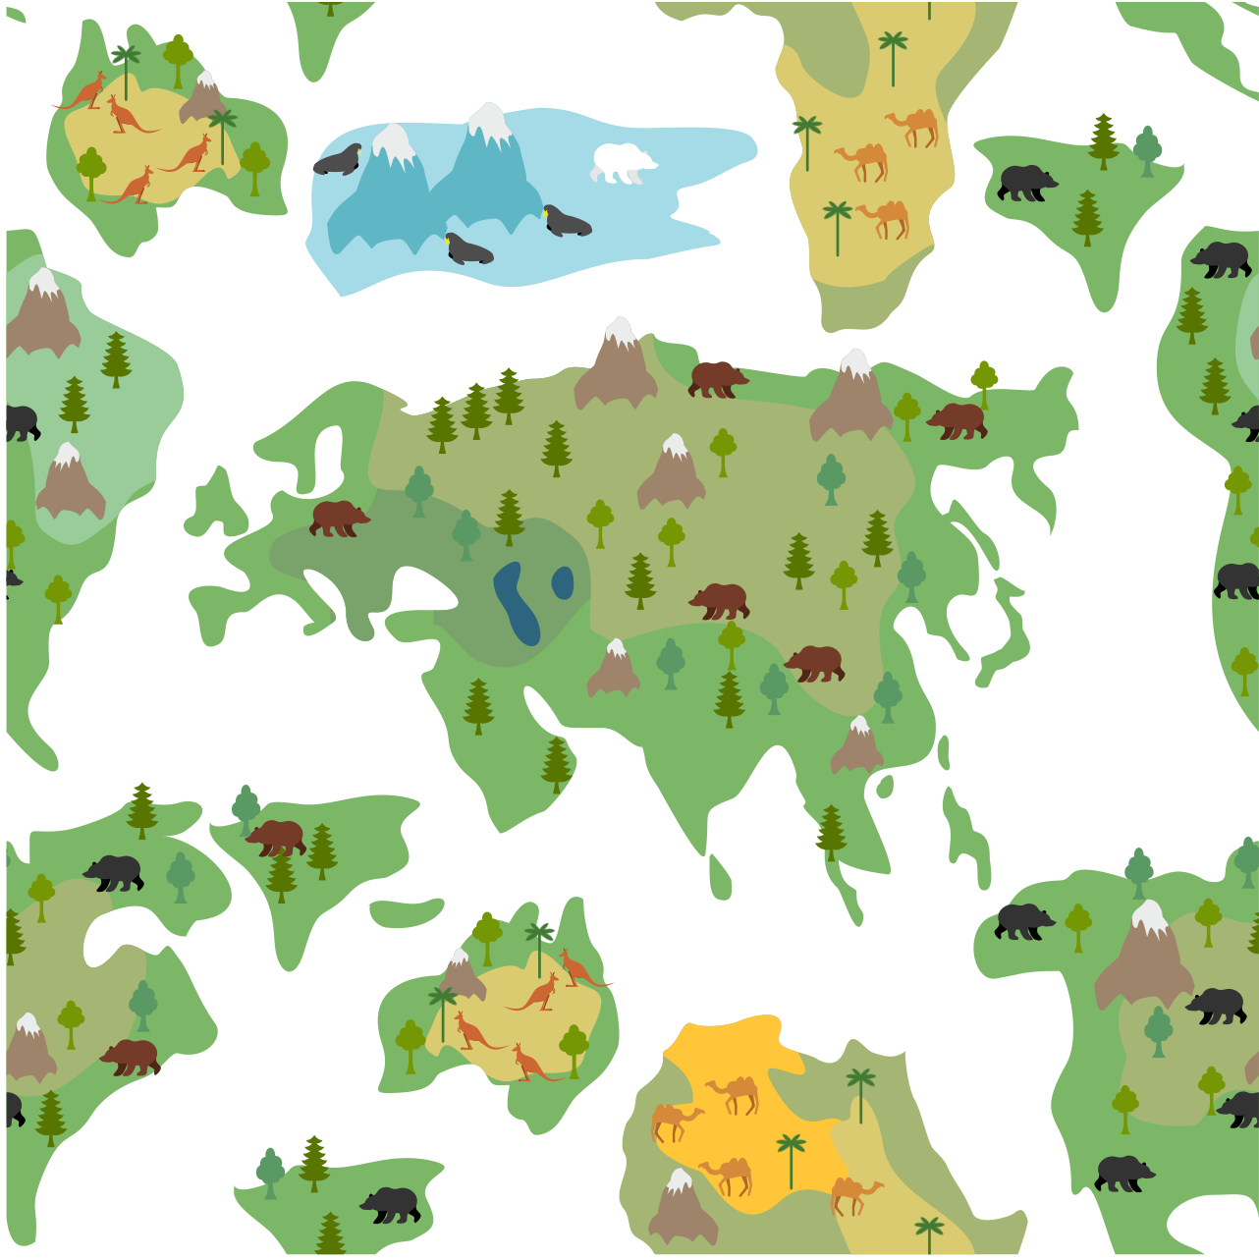
ΤΟ ΦΥΣΙΚΟ ΠΕΡΙΒΑΛΛΟΝ ΤΗΣ ΕΛΛΑΔΑΣ
ΕΠΑΝΑΛΗΨΗ

Slide 2

ΤΙ ΕΙΝΑΙ ΗΠΕΙΡΩΤΙΚΗ ΕΛΛΑΔΑ;
Ο μακρόστενος κορμος της χερσονήσου.
Χερσόνησος: ένα μεγάλο κομμάτι ξηράς που εισχωρεί στη θάλασσα και βρέχεται από τις τρεις πλευρές του

Slide 3
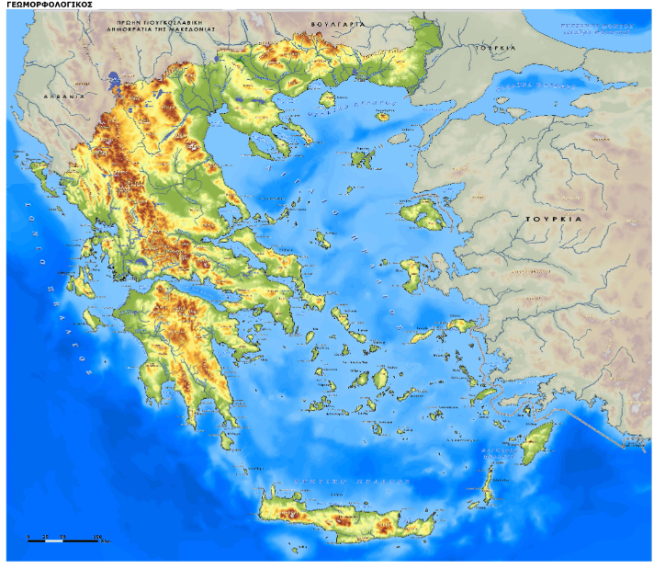
ΤΙ ΕΙΝΑΙ ΝΗΣΙΩΤΙΚΗ ΕΛΛΑΔΑ
Νησιωτική Ελλάδα είναι το σύνολο των νησιών της χώρας. Μικρά ή και μεγάλα.

Slide 4
ΟΙ 4 ΔΙΑΦΟΡΕΤΙΚΕΣ ΟΝΟΜΑΣΙΕΣ ΤΗΣ ΕΛΛΑΔΑΣ
Βαλκανική χώρα
Μεσογειακή χώρα
Ευρωπαϊκή χώρα
ΝΟΤΙΟΑΝΑΤΟΛΙΚΟ ΑΚΡΟ ΤΗΣ ΕΥΡΩΠΗΣ

Slide 5
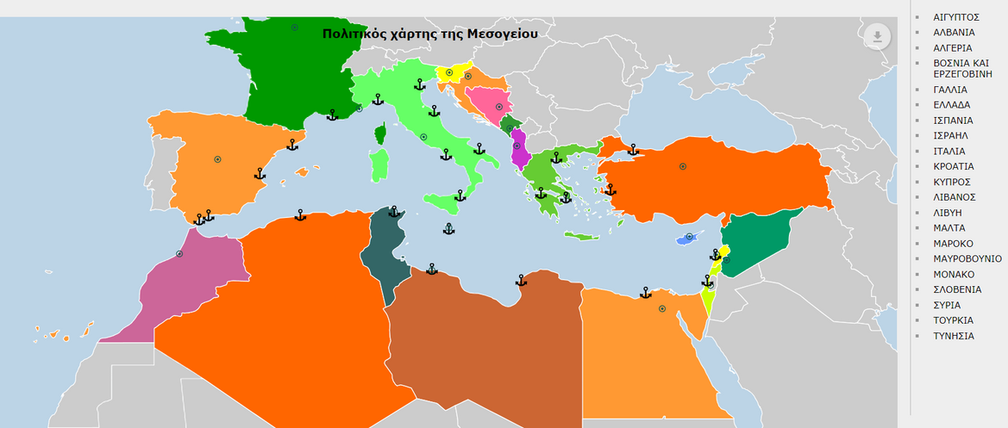
ΜΕ ΠΟΙΕΣ ΧΩΡΕΣ ΣΥΝΟΡΕΥΕΙ Η ΕΛΛΑΔΑ;
Η Ελλάδα συνορεύει:
ΒΔ με Αλβανία
Β με Β. Μακεδονία και Βουλγαρία
Ανατολικά με την Τουρκία.
Ανατολικά, δυτικά και νότια βρέχεται από τη Μεσόγειο Θάλασσα, η οποία χωρίζει την Ευρώπη από την Αφρική.

Slide 6
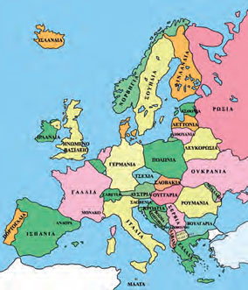
ΣΕ ΠΟΙΟ ΣΗΜΕΙΟ ΤΗΣ ΕΥΡΩΠΗΣ ΒΡΙΣΚΕΤΑΙ Η ΕΛΛΑΔΑ;
Βρίσκεται στο Νοτιοανατολικό (ΝΑ) άκρο της Ευρώπης

Slide 7
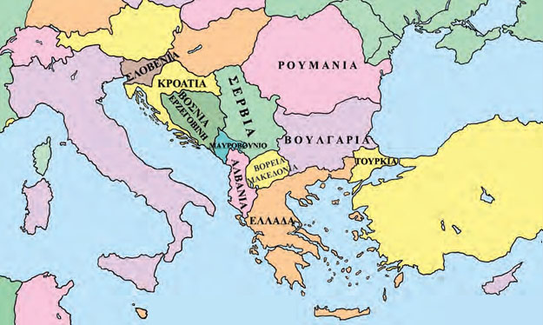
ΤΑ ΚΡΑΤΗ ΤΗΣ ΒΑΛΚΑΝΙΚΗΣ ΧΕΡΣΟΝΗΣΟΥ
ΠΟΙΑ ΕΙΝΑΙ
  Σλοβενία,
  Κροατία,
  Βοσνία Ερζεγοβίνη,
  Σερβία,
  Ρουμανία,
  Βουλγαρία,
  Β. Μακεδονία,
  Αλβανία,
  Ελλάδα ,
  Τουρκία.

Slide 8
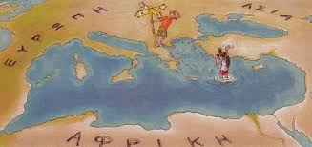
ΣΤΑΥΡΟΔΡΟΜΙ ΤΡΙΩΝ ΗΠΕΙΡΩΝ
1) Η Ελλάδα θεωρείται σταυροδρόμι τριών Ηπείρων:
  Ευρώπη
  Ασία
  Αφρική.
Και των λαών που ζουνε στις περιοχές αυτές

Slide 9
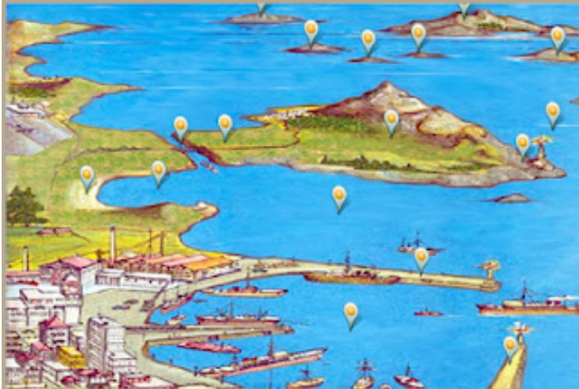
ΟΡΙΖΟΝΤΙΟΣ ΔΙΑΜΕΛΙΣΜΟΣ
Οριζόντιος διαμελισμός:
Είναι το σύνολο των ακτογραφικών στοιχείων μιας χώρας δηλαδή το σύνολο των παραλιών, των ισθμών, χερσονήσων, νησιών, όρμων, κόλπων. Επειδή λοιπόν στην Ελλάδα υπάρχει μεγάλη ποικιλία από αυτά, η Ελλάδα έχει μεγάλο μήκος ακτών.

Slide 10
ΓΛΩΣΣΑΡΙ ΟΡΙΖΟΝΤΙΟΥ ΔΙΑΜΕΛΙΣΜΟΥ
  Ακρωτήριο : το άκρο ενός τμήματος της ξηράς που εισχωρεί μέσα στη θάλασσα
  Ακτογραμμή: γραμμή, κατά μήκος της οποίας συναντώνται η ξηρά και η θάλασσα
  Ακτογραφικά στοιχεία : οι διάφορες μορφές που παρουσιάζουν οι ακτές ενός τόπου, όπως οι κόλποι, οι χερσόνησοι, τα ακρωτήρια, οι πορθμοί, οι ισθμοί, τα νησιά κ.ά.
  Διώρυγα : μεγάλο τεχνητό κανάλι που ενώνει δύο θάλασσες ή λίμνες ή ποταμούς
  Ισθμός: στενή λωρίδα ξηράς που ενώνει δύο στεριές και χωρίζει δύο θάλασσες
  Κόλπος : τμήμα θάλασσας που εισχωρεί μέσα στην ξηρά
  Όρμος: μικρός σε έκταση κόλπος
  Πορθμός: ένα κομμάτι θάλασσας που χωρίζει δύο ξηρές και ενώνει δύο θάλασσες

Slide 11
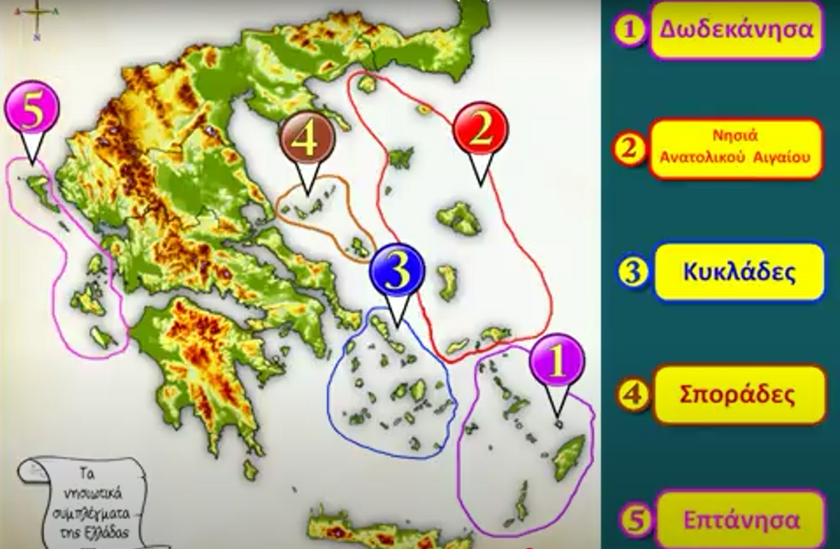
ΝΗΣΙΩΤΙΚΟ ΣΥΜΠΛΕΓΜΑ
Ομάδες νησιών που βρίσκονται στην ίδια θαλάσσια περιοχή συνιστούν ένα νησιωτικό σύμπλεγμα. :
  Δωδεκάνησα
  Νησιά του Ανατολικού Αιγαίου
  Κυκλάδες
  Σποράδες
  Επτάνησα
Μπορείς να βρεις που ανήκει κάθε νησί;

Slide 12
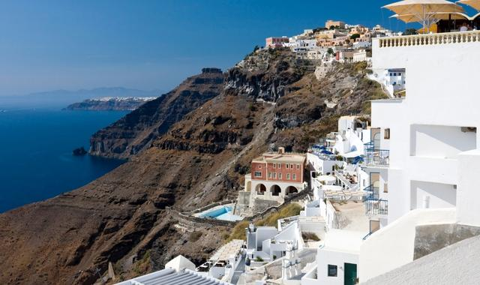
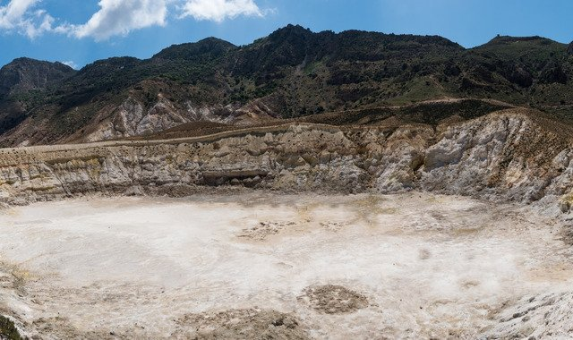
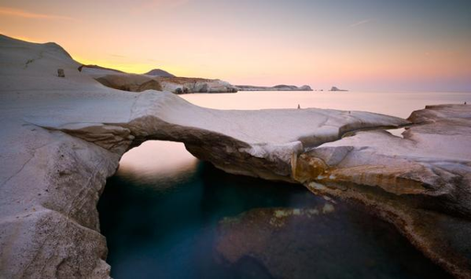
ΝΗΣΙΑ ΑΠΟ ΗΦΑΙΣΤΕΙΟ
Ορισμένα νησιά της χώρας μας, όπως η Σαντορίνη, η Μήλος, η Νίσυρος, δημιουργήθηκαν από εκρήξεις ηφαιστείων.

Slide 13
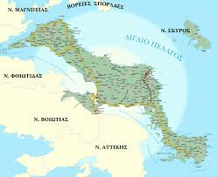
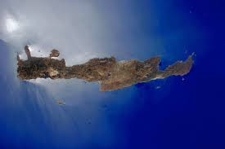
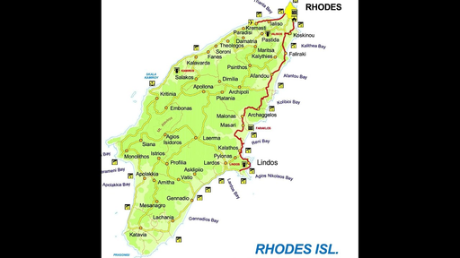
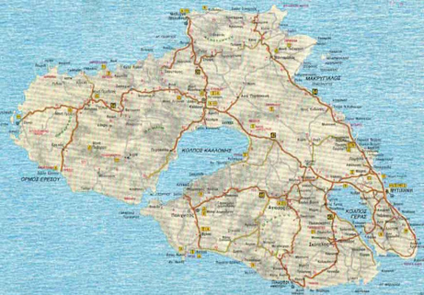
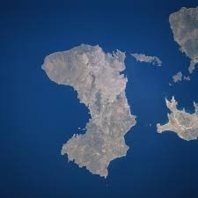
ΤΑ 5 ΜΕΓΑΛΥΤΕΡΑ ΝΗΣΙΑ
  Kρήτη
  Eύβοια
  Λέσβος
  Pόδος
  Xίος

Slide 14
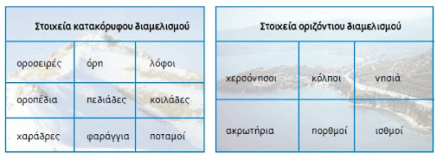
ΚΑΤΑΚΟΡΥΦΟΣ / ΚΑΘΕΤΟΣ ΔΙΑΜΕΛΙΣΜΟΣ
ΤΙ ΕΙΝΑΙ;
Είναι το σύνολο της μορφολογίας της ηπερωτικής περιοχής μιας χώρας και πιο σημαντικά οι διαφορές στο υψόμετρο: πεδιάδες, όρη, υψίπεδα, κλπ.
η μορφολογία μιας περιοχής και συγκεκριμένα οι διαφορές που παρατηρούνται ως προς το υψόμετρο (οροσειρές, οροπέδια, πεδιάδες, κοιλάδες κ.λπ.)
Κατακόρυφος διαμελισμός: οι οροσειρές, τα βουνά, οι πεδιάδες, οι κοιλάδες, τα φαράγγια κ.λπ. μιας περιοχής

Slide 15
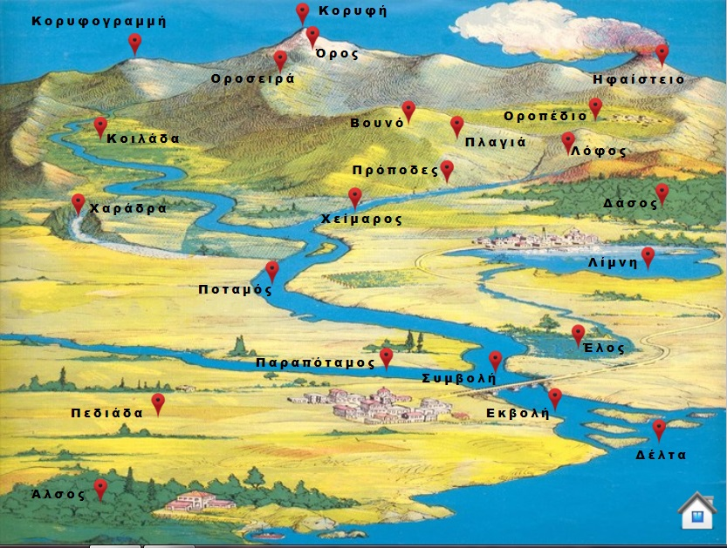
ΚΑΘΕΤΟΣ ΔΙΑΜΕΛΙΣΜΟΣ
  Χερσόνησος: ένα μεγάλο κομμάτι ξηράς που εισχωρεί στη θάλασσα και βρέχεται από τις τρεις πλευρές του
  Οροσειρά: σύνολο διαδοχικών βουνών
  Φαράγγι: βαθιά και απόκρημνη χαράδρα
  Ηπειρωτική πεδιάδα: η πεδιάδα που περιβάλλεται από βουνά
  Κοιλάδα: στενό κομμάτι πεδινού εδάφους ανάμεσα σε δυο βουνά, που συνήθως το διασχίζει ένα ποτάμι
  Οροπέδιο: πεδινή έκταση πάνω σε βουνό
  Παράλια πεδιάδα: η πεδιάδα που είναι ανοιχτή στη θάλασσα

Slide 16
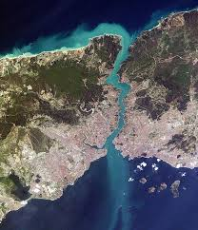
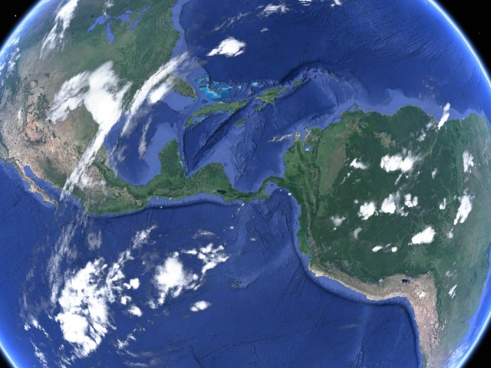
ΔΙΑΦΟΡΕΣ
ΠΟΡΘΜΟΥ- ΙΣΘΜΟΥ
Η διαφορά τους είναι ότι ο πορθμός είναι ένα κομμάτι θάλασσας που χωρίζει 2 στεριές και ενώνει 2 θάλασσες. Ο ισθμός είναι το αντίθετο: ένα κομμάτι στεριάς που ενώνει 2 στεριές και χωρίζει 2 θάλασσες.
Πορθμός vs Ισθμός :

Slide 17
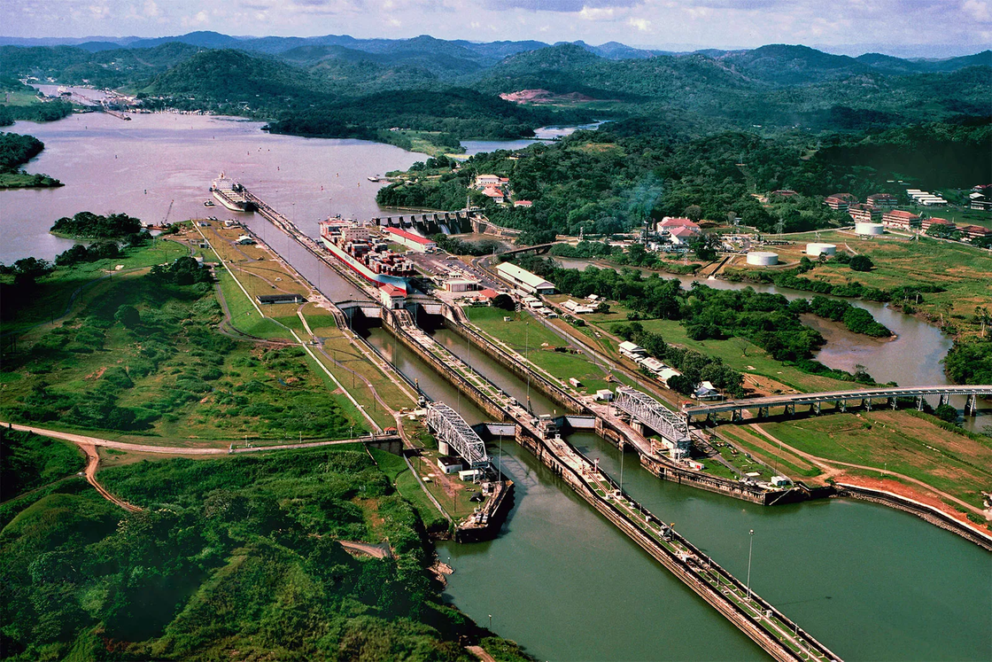
ΔΙΑΦΟΡΕΣ ΠΟΡΘΜΟΎ - ΔΙΩΡΥΓΑΣ
Η διώρυγα του Παναμά, ένα τεχνητό κανάλι που ενώνει τον Ειρηνικό με τον Ατλαντικό Ωκεανό
Πορθμός vs Διώρυγα
Η διώρυγα είναι ένα μεγάλο τεχνητό κανάλι που ενώνει δύο θάλασσες.
Ο πορθμός είναι ένα φυσικό κανάλι, δηλαδή δεν τον έχει φτιάξει κάποιος.

